Slide 1
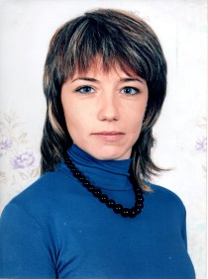
Хмельницкая
Наталья Геннадьевна
тренер-преподаватель МАОУ ДО «ДЮСШ» №25
I кв. категория

Slide 2
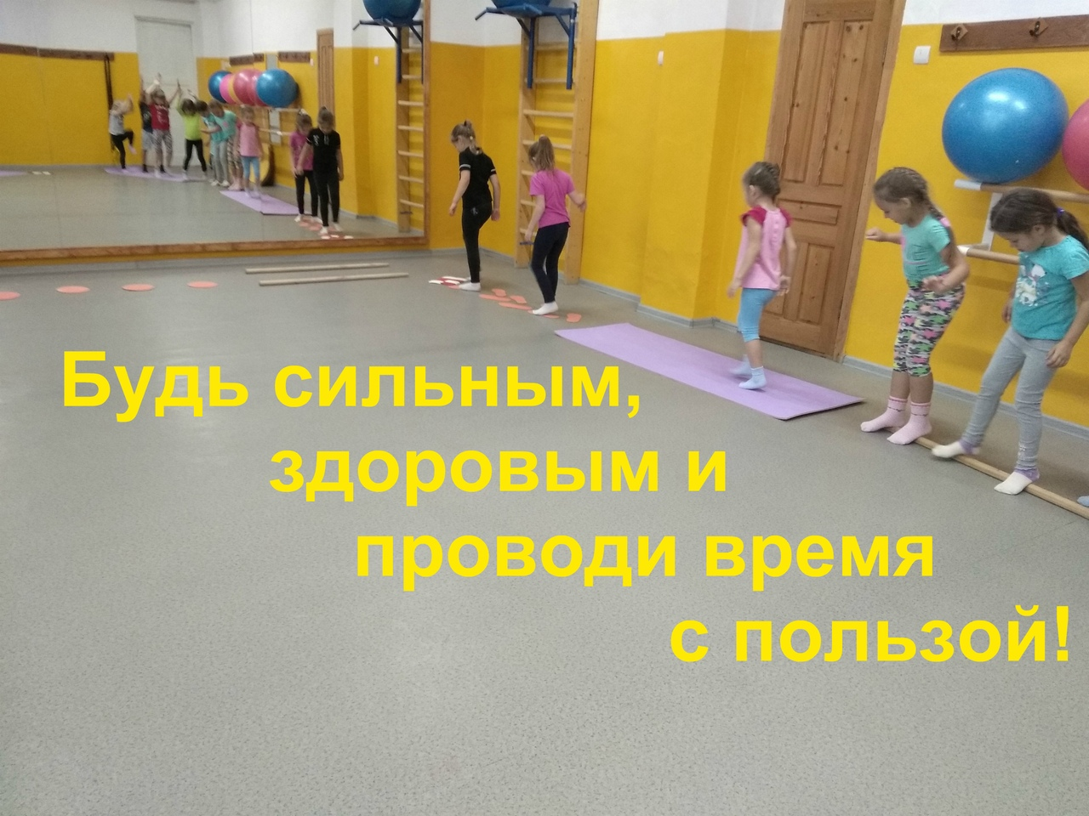
Детский фитнес - это не только возможность для ребёнка хорошо провести время, выплеснув накопившуюся энергию, но и освоение необходимых умений и навыков, закладка фундамента будущего физического здоровья.

Slide 3
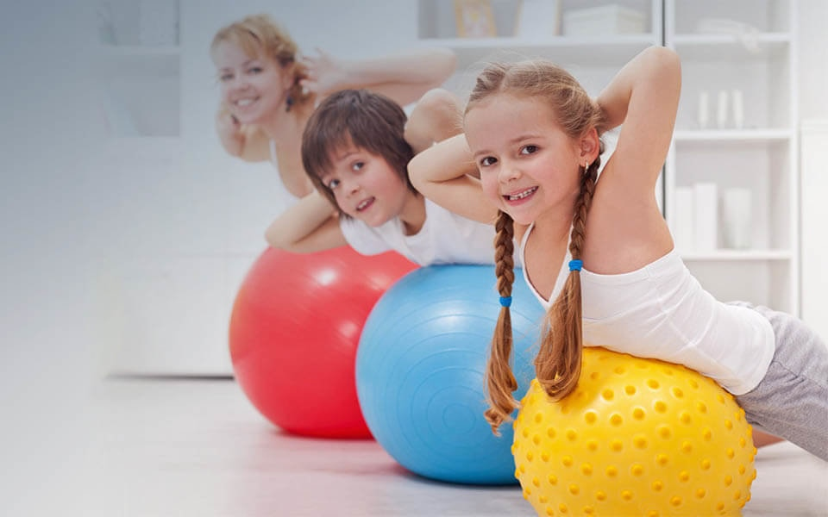
Детский фитнес построен так, что в тренировку включаются все группы мышц, присутствует кардио-нагрузка, которая укрепляет сердце и органы дыхания.
Так же присутствуют упражнения на баланс, которые укрепляют мышцы-стабилизаторы и способствуют развитию вестибулярного аппарата.
Растяжка, которая способствует гибкости. Тренировки проходят в игровой форме.

Slide 4
Технологии:
Здоровьесберегающие
Информационно-коммуникативные
Проектные

Slide 5
Мониторинг физической подготовленности воспитанниц
Входной срез
Промежуточный срез
Итоговый срез

Slide 6
Круговые тренировки

Slide 7
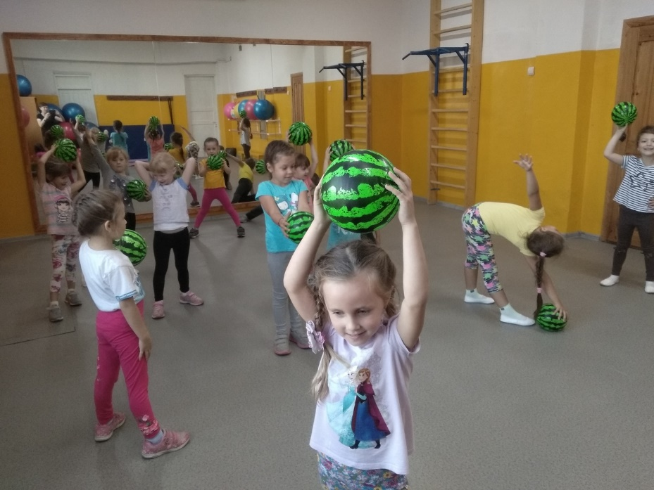
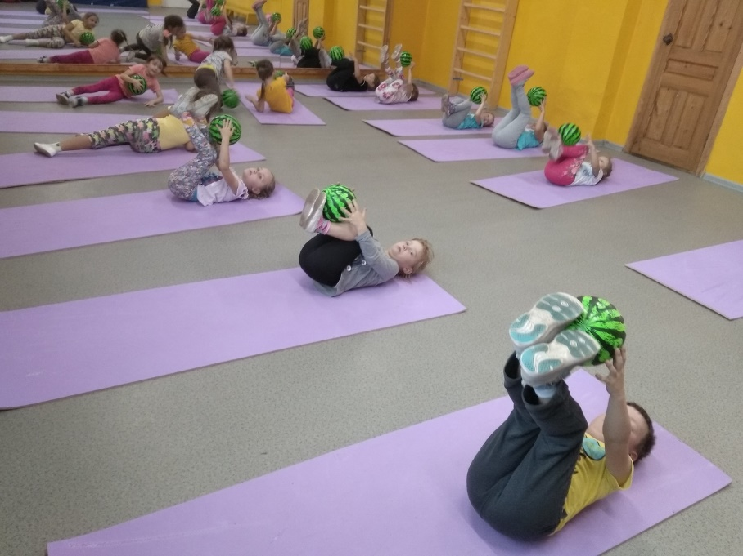
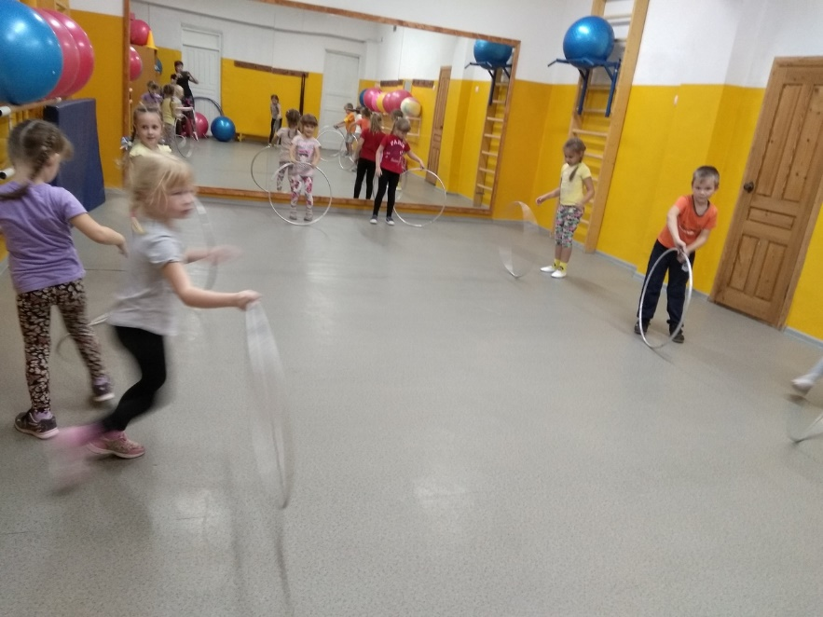
Учебно-тренировочный процесс группа 3 – 6 лет

Slide 8
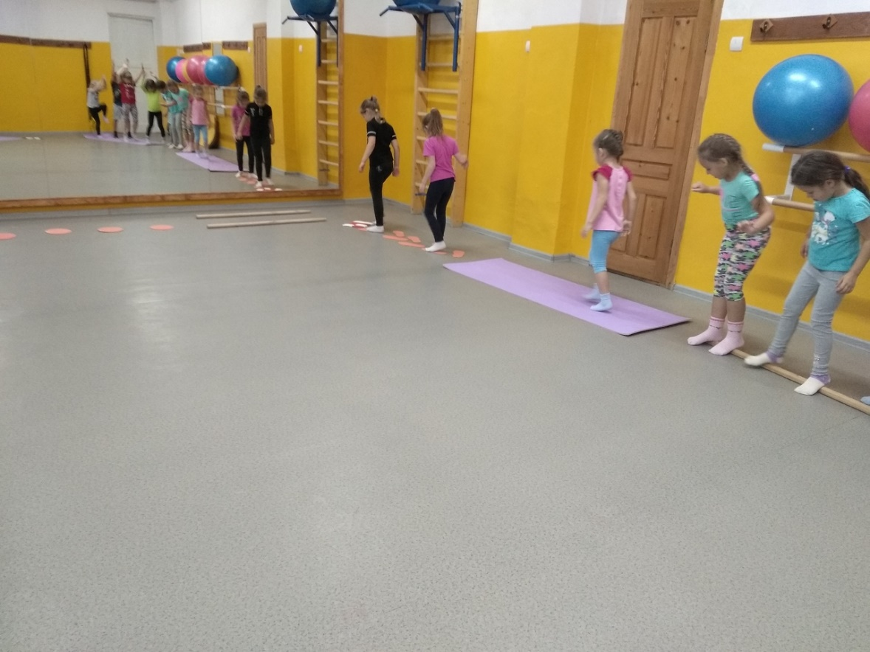
Коррекционные занятия

Slide 9
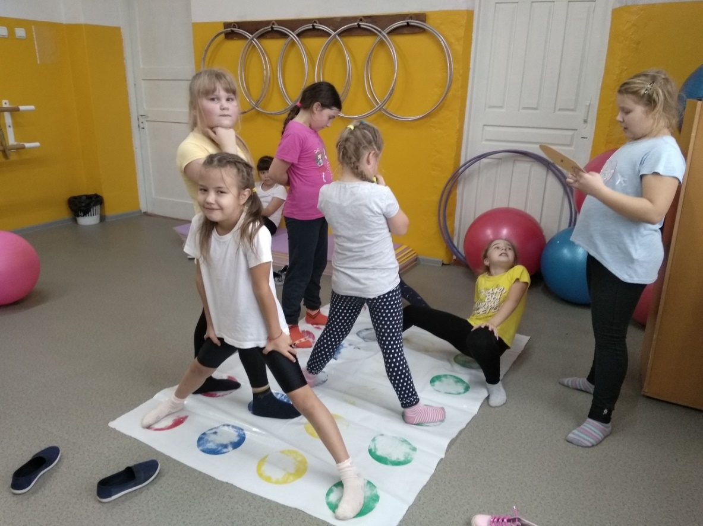
Игровые занятия

Slide 10
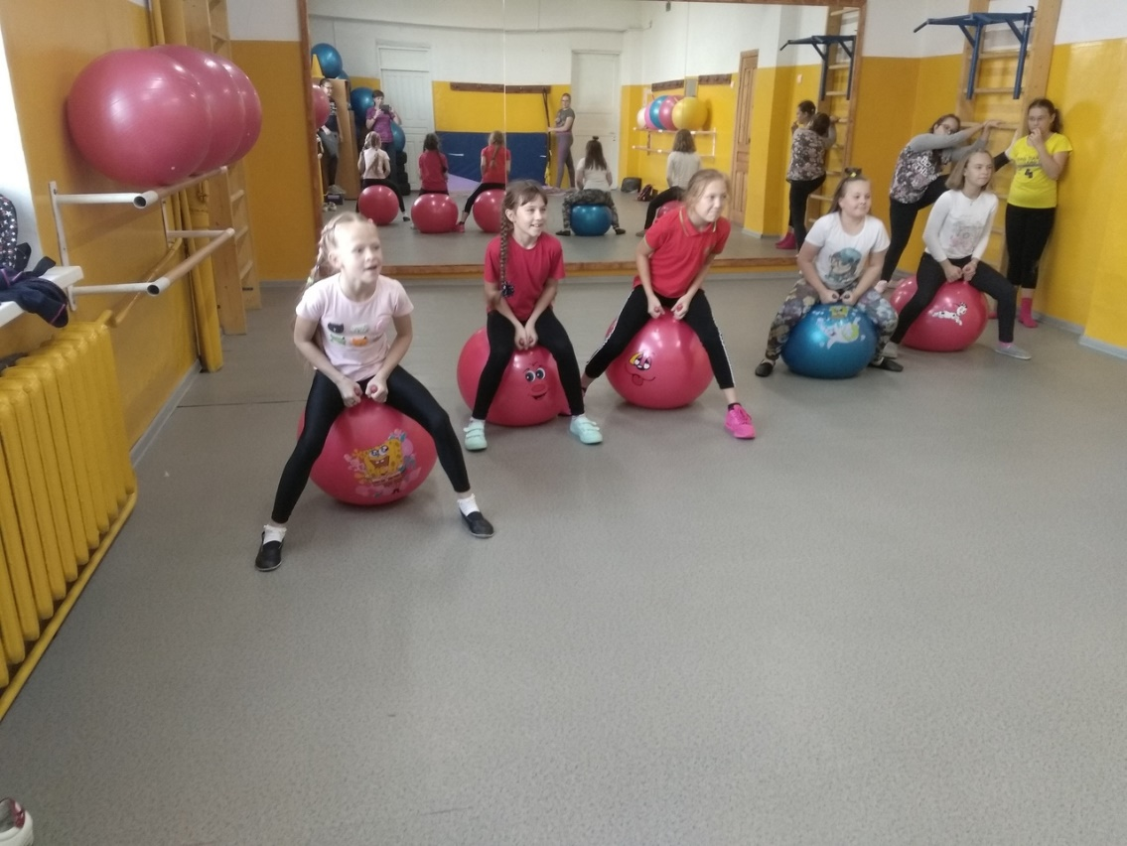
Занятия - эстафеты

Slide 11
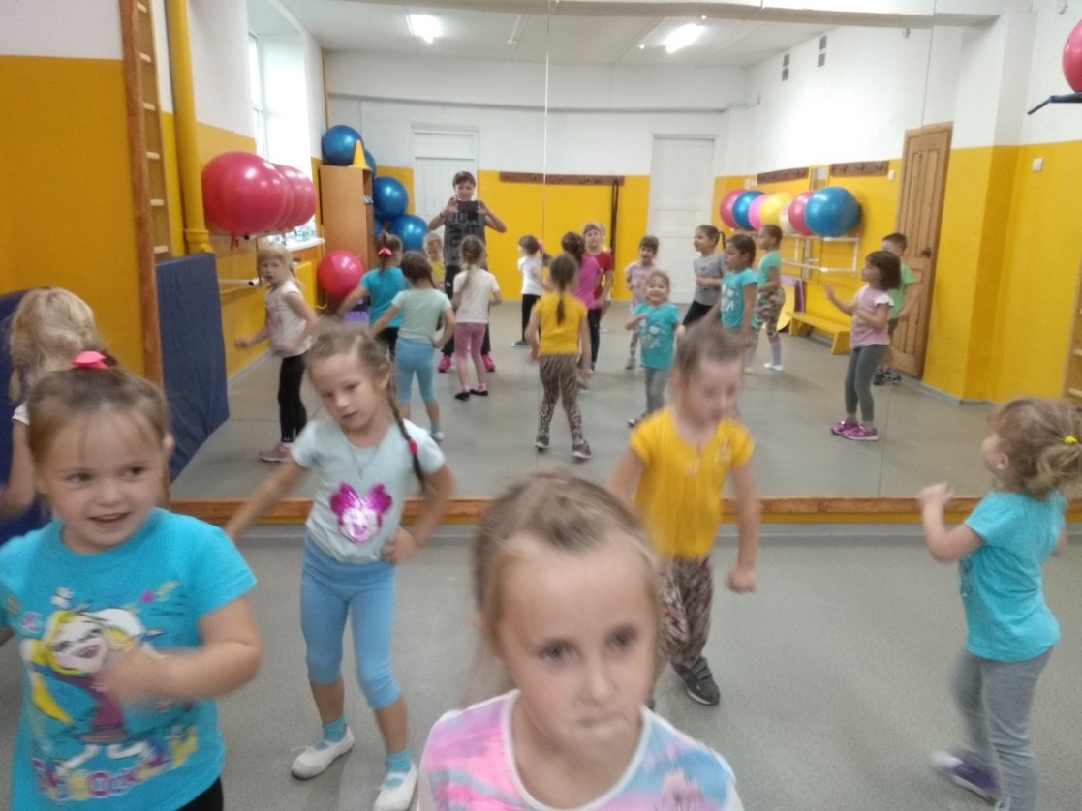
танцевальные

Slide 12
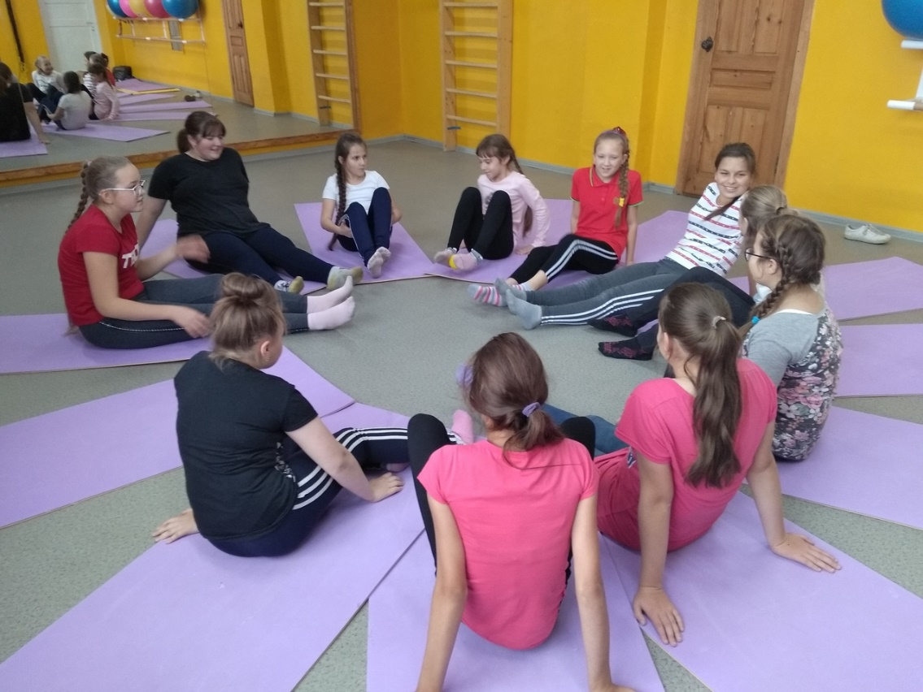
Специальные занятия

Slide 13
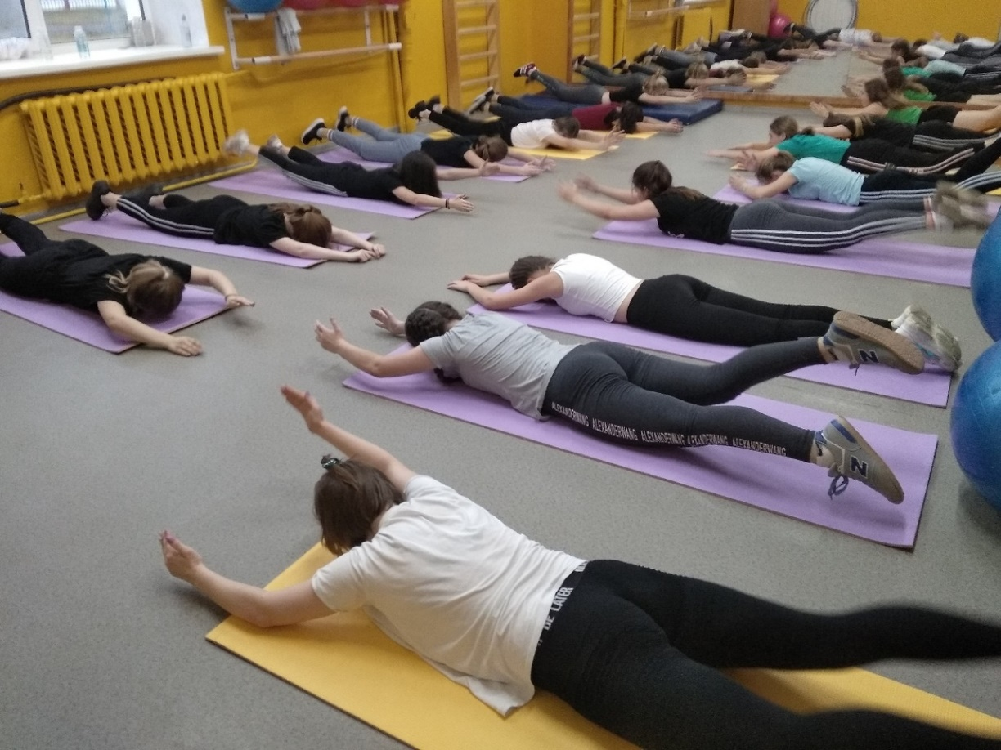

Slide 14
Тренировка развивает выносливость, силу, способствует формированию мышечного рельефа, поддержанию тонуса, тренирует сердечно-сосудистую, дыхательную систему

Slide 17
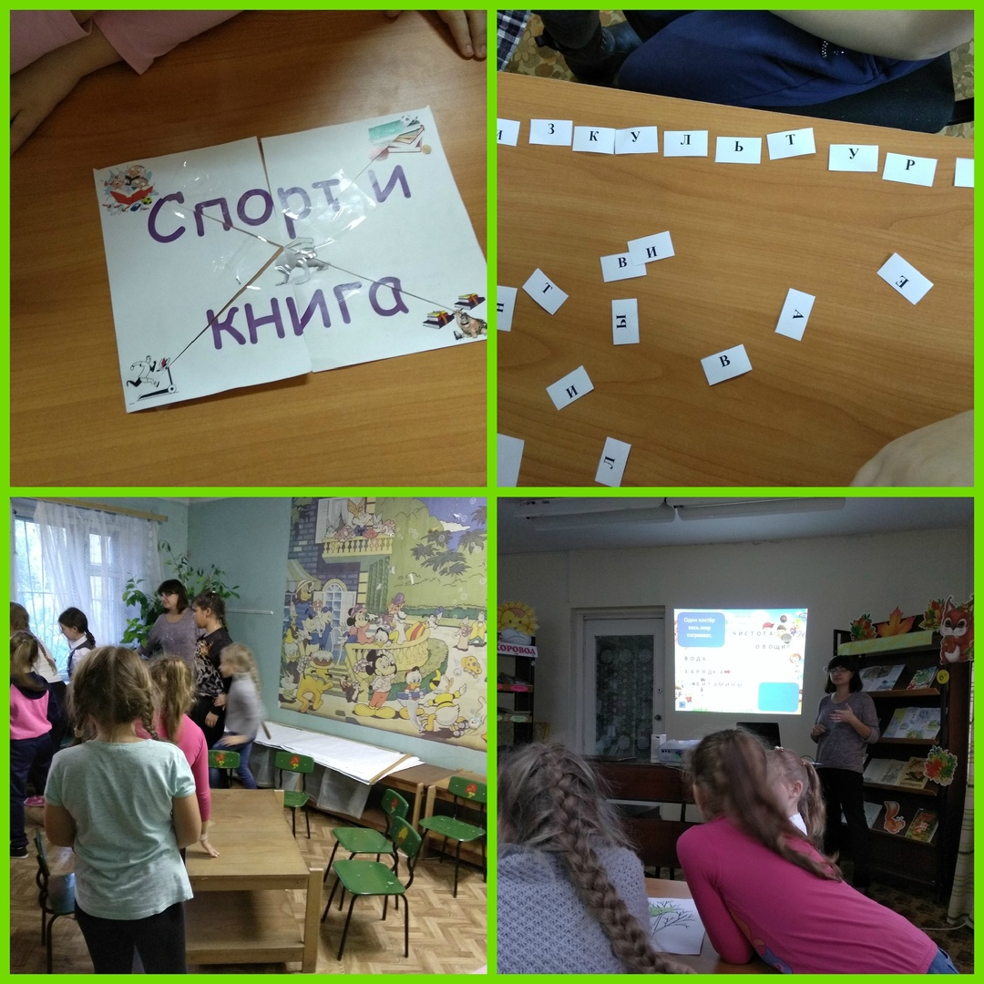

Slide 18
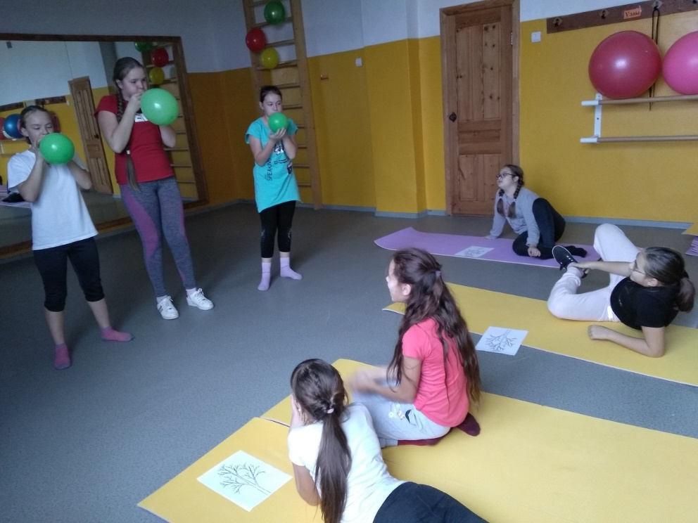
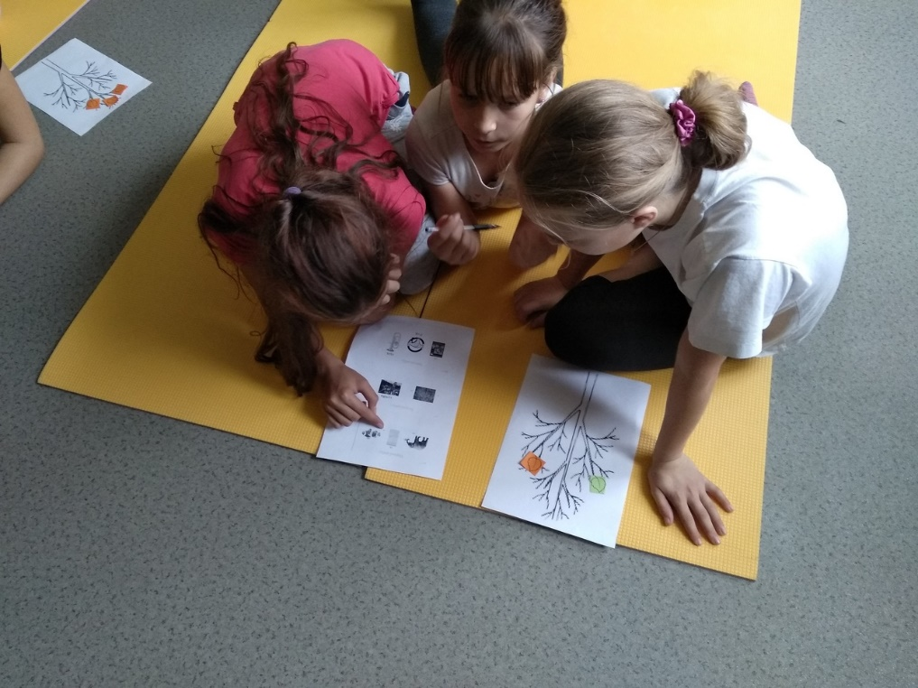
Фитнес для ума

Slide 19
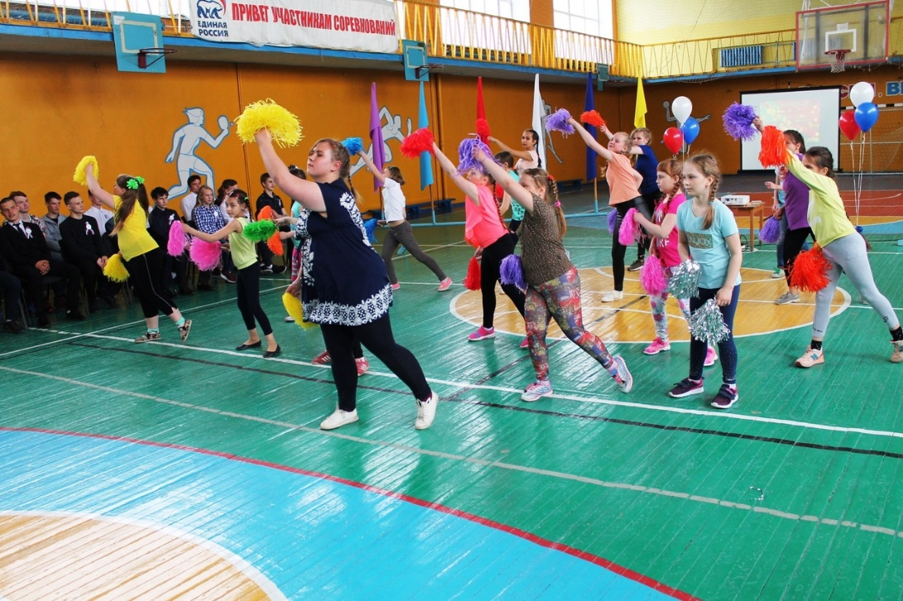
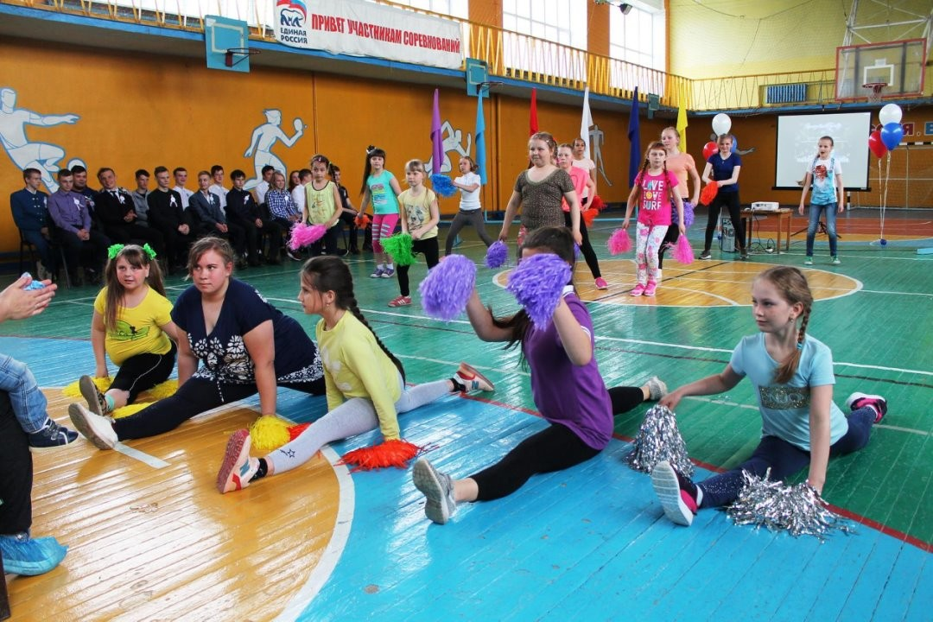

Slide 20
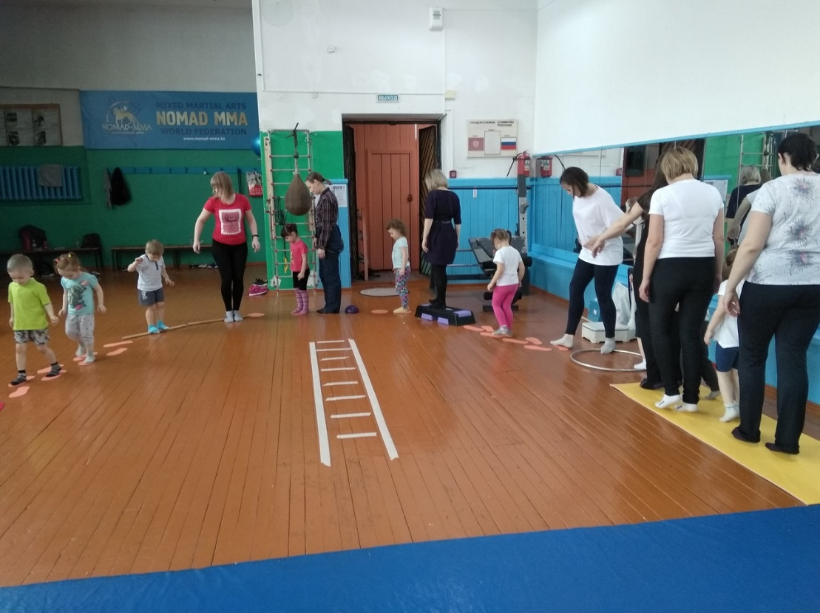
Работа с родителями
В рамках сотрудничества с родителями обучающихся, для повышения уровня их педагогической компетенции, использую традиционные и инновационные формы: родительские собрания, индивидуальное консультирование, открытые занятия, а так же совместные занятия, мастер-классы и воркшопы, что благотворно влияет на интегрированное воспитание и обучение учащихся.

Slide 21
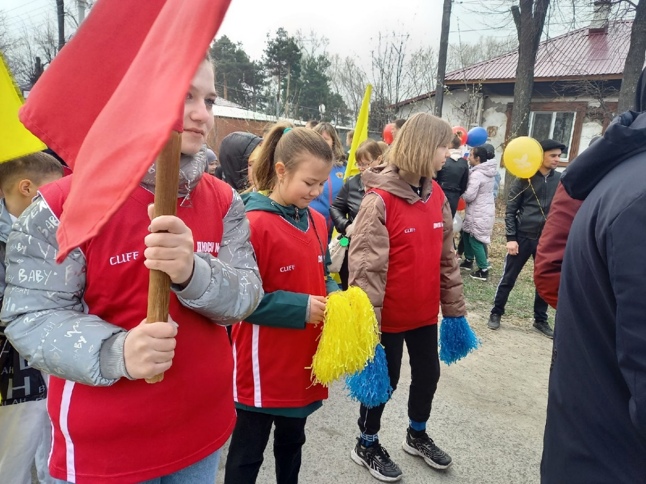

Slide 22
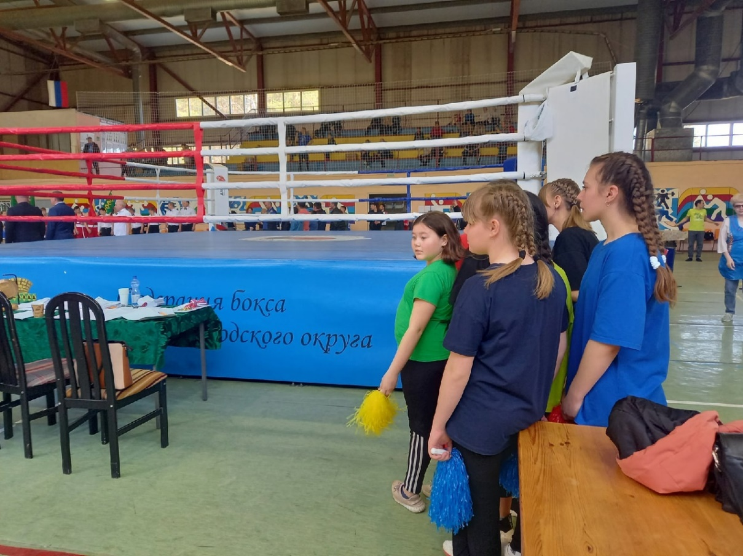

Slide 23
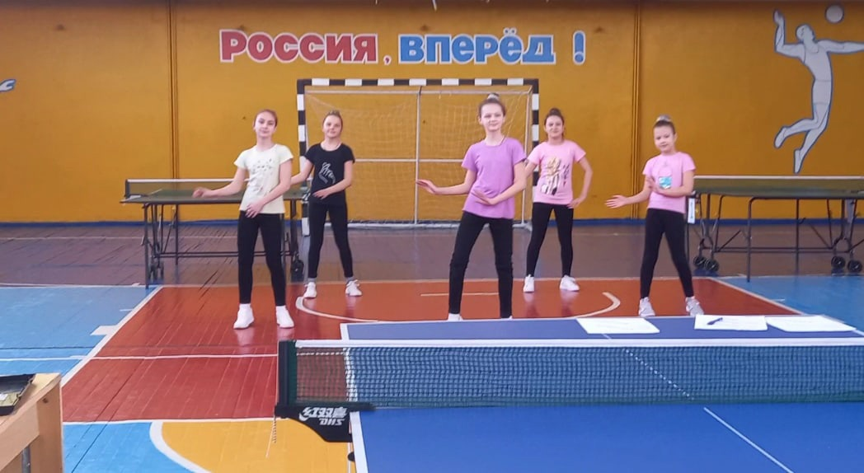

Slide 24
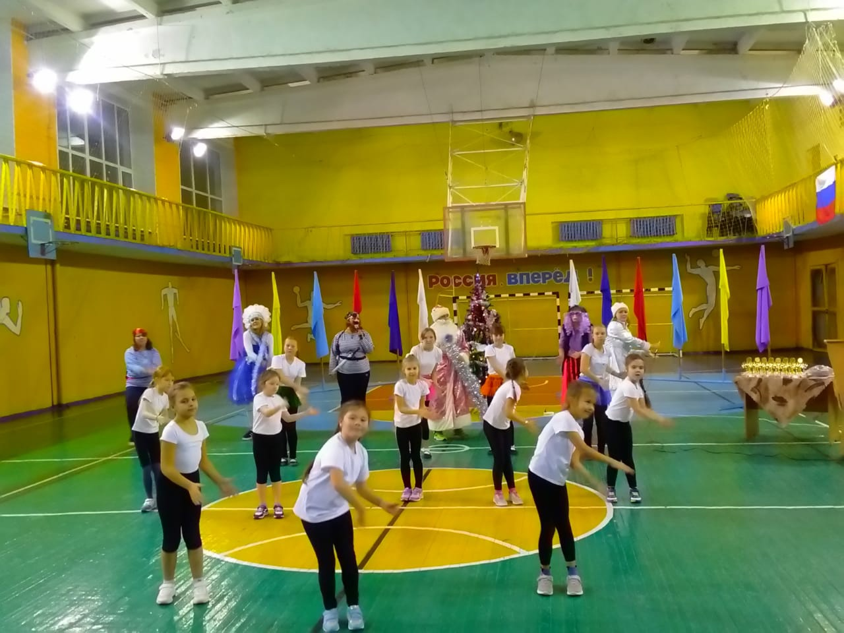

Slide 25
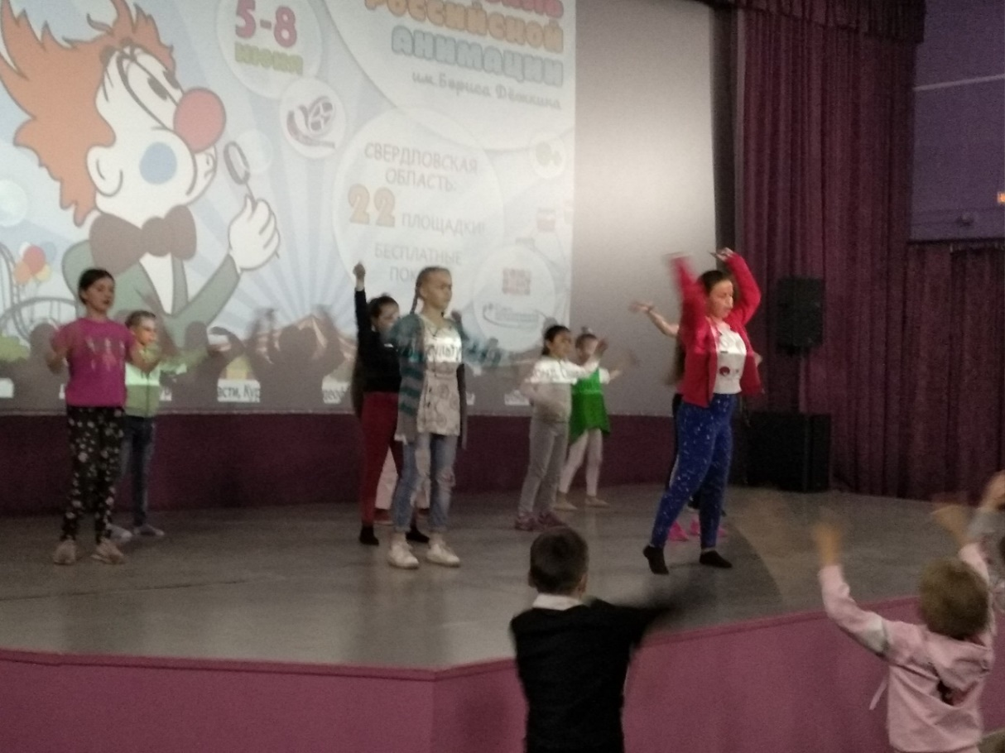

Slide 26
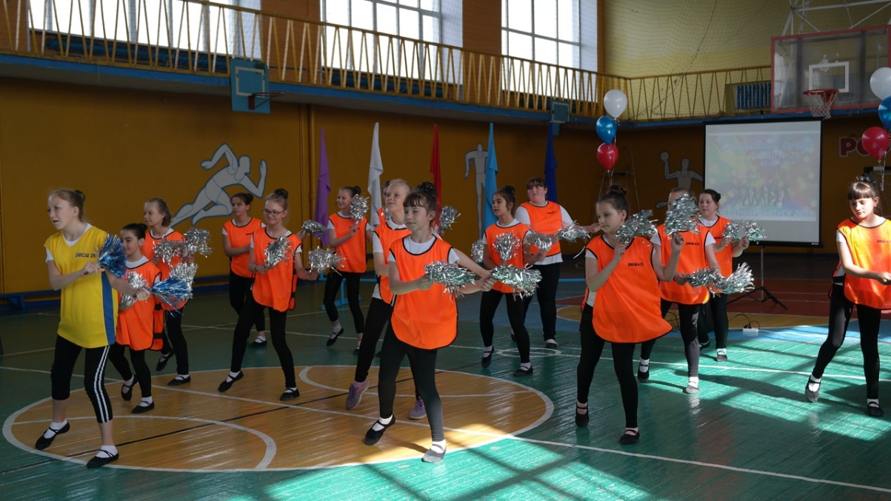

Slide 27
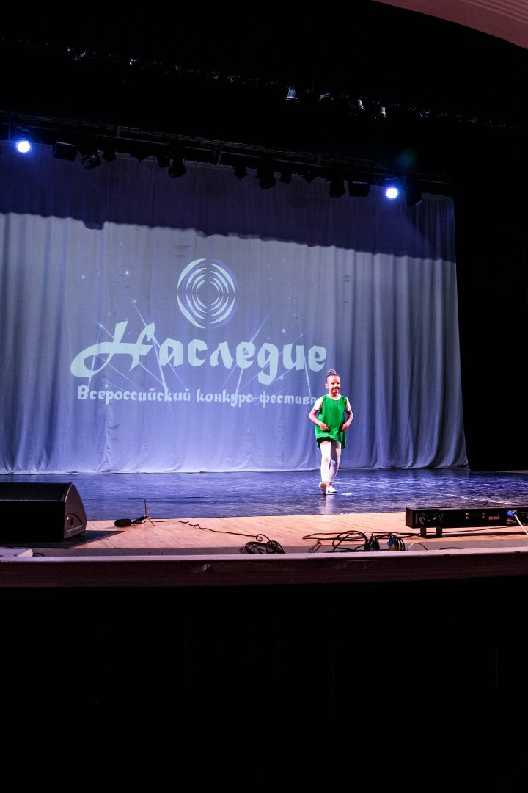
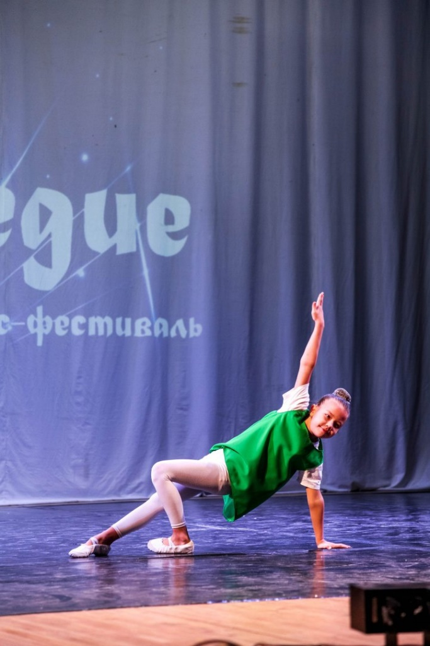

Slide 28
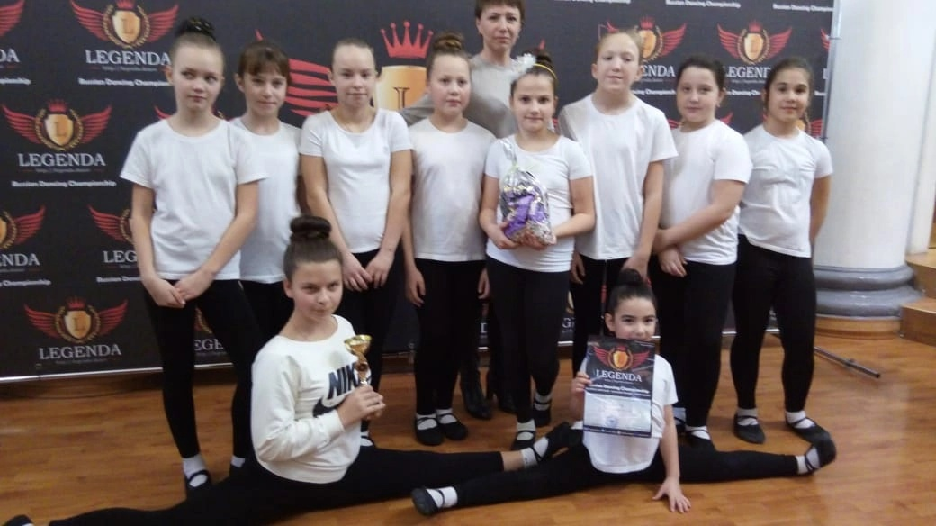

Slide 29
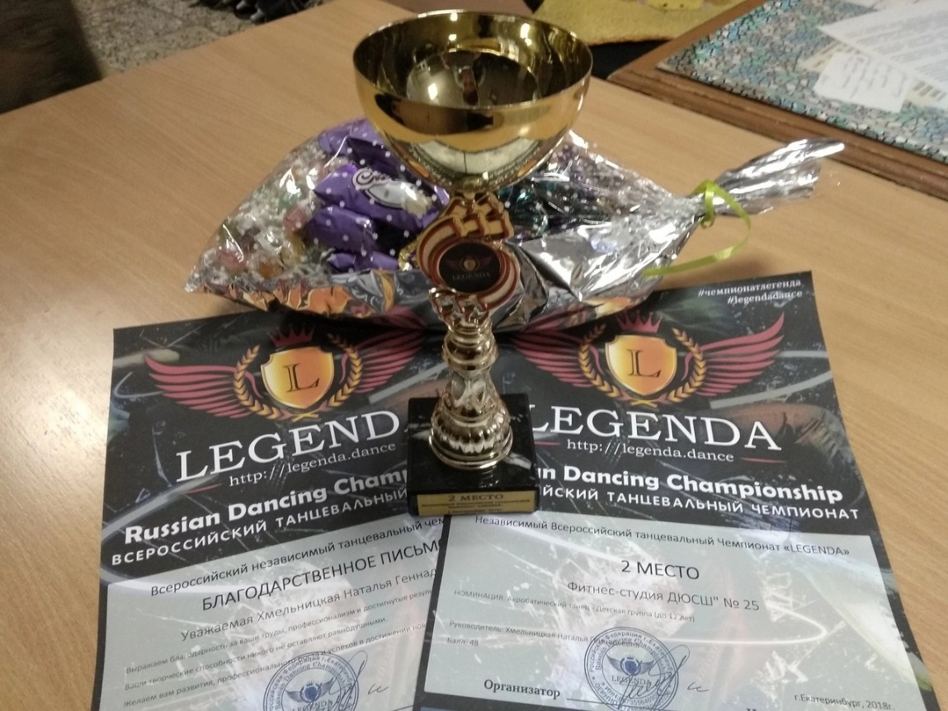

Slide 30
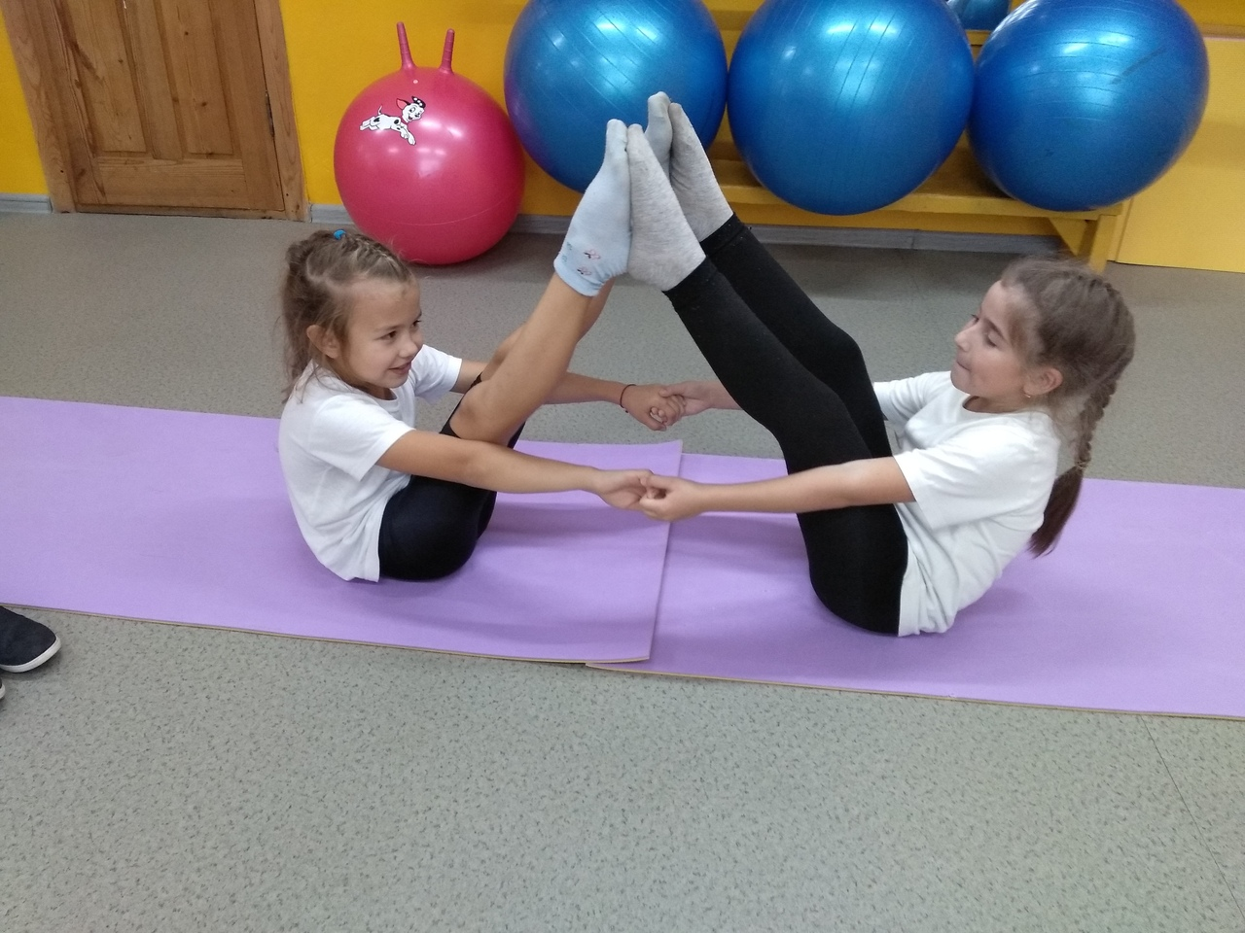
Спасибо за внимание!

